Slide 1

为什么会发生这种现象？
观察与思考：
取两个相同的验电器A和B，使A带电、B不带电。
用带绝缘柄的金属棒把A和B连接起来，可以看到A的金属箔张开的角度减小，B的金属箔张开，最后两个验电器金属箔张开的角度相同。

Slide 2
11.4 电流

Slide 3
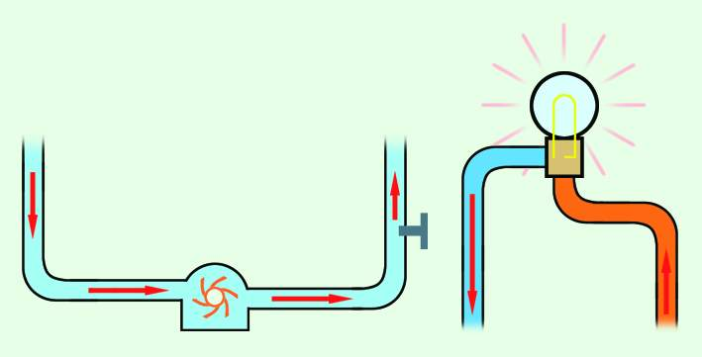
一、电流
电流类比水流
水流通过水轮机，能使水轮机转动起来，与此类似，灯泡为什么会发光？就是因为有电流流过灯丝。

Slide 4
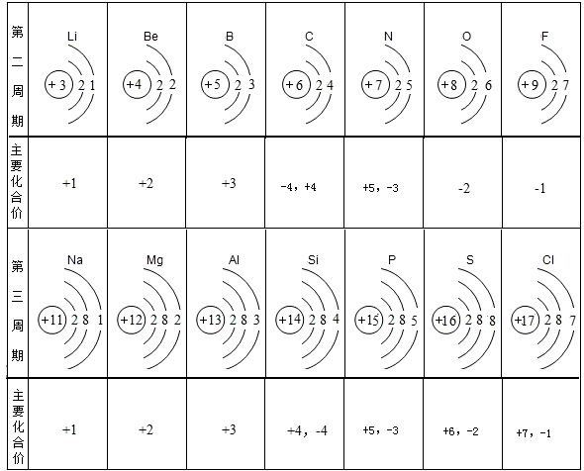
一、电流
1.自由电子：
原子中离原子核最远的一些电子可以摆脱原子核的束缚，在整个金属中自由移动，这类电子叫作自由电子。
2.自由电荷：
可以自由运动的电荷。
（金属导体中的自由电荷就是自由电子）

Slide 5
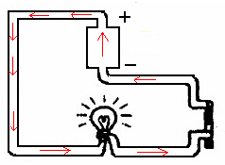
一、电流
1.电流：
在电源的作用下可使自由电荷定向移动，自由电荷的定向移动就形成了电流。
2.电流的方向：
人们规定：正电荷定向移动的方向为电流的方向。
3.电路中有持续电流条件：
电源、通路
注意：在一个闭合电路中，电流从电源的正极流出，经过用电器，流向电源的负极。

Slide 6
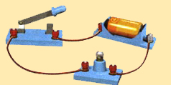
一、电流
增加电池数灯泡会变亮，说明电流有强弱之分。

Slide 7
一、电流
1.电流：表示电流强弱的物理量，符号I
2.单位：安培，简称安；符号A
毫安(mA)、微安（µA）
3.电流单位换算关系：
1A＝1000mA 1mA＝1000µA

Slide 8
练习单位换算：
1.2x10⁶
1.2 A= mA= μ A
0.06 A= μ A
500 mA= A
1.5x10³ μ A = A= mA
1.2x10³
6x10⁴
0.5
1.5 x10⁻³
1.5

Slide 9
一、电流
一些用电器或电路中的电流值
计算器中的电流 | 约 | 100 µA
半导体收音机电源的电流 | 约 | 50mA
手电筒中的电流 | 约 | 200mA
房间灯泡中的电流 | 约 | 0.2A
家用电冰箱的电流 | 约 | 1A
家用空调的电流 | 约 | 5A
雷电电流 | 可达 | 200000A

Slide 10
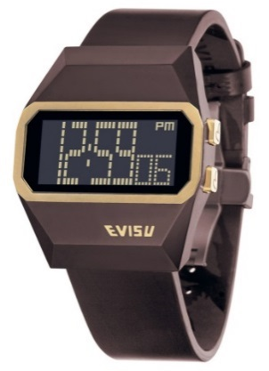
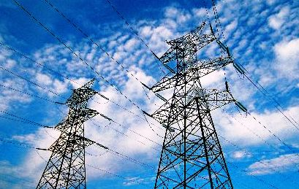
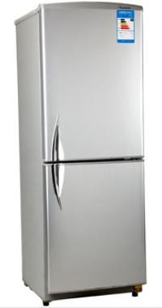
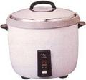
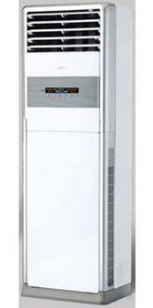
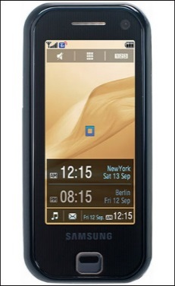
电子表 1.5~2 μA
高压输电 200A
电饭煲 3.2~4.5A
电冰箱 1A
手机：待机15~50mA
立式空调 5A

Slide 11
观察与思考：
增加电池数灯泡会变亮，说明电流有强弱之分。
那如何测量通过灯泡的电流大小呢？

Slide 12
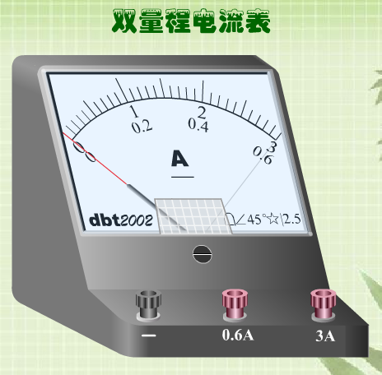
二、电流表
(安培表)
1.用途：测量电流大小的仪表。
2.电流表在电路中的符号：
A

Slide 13
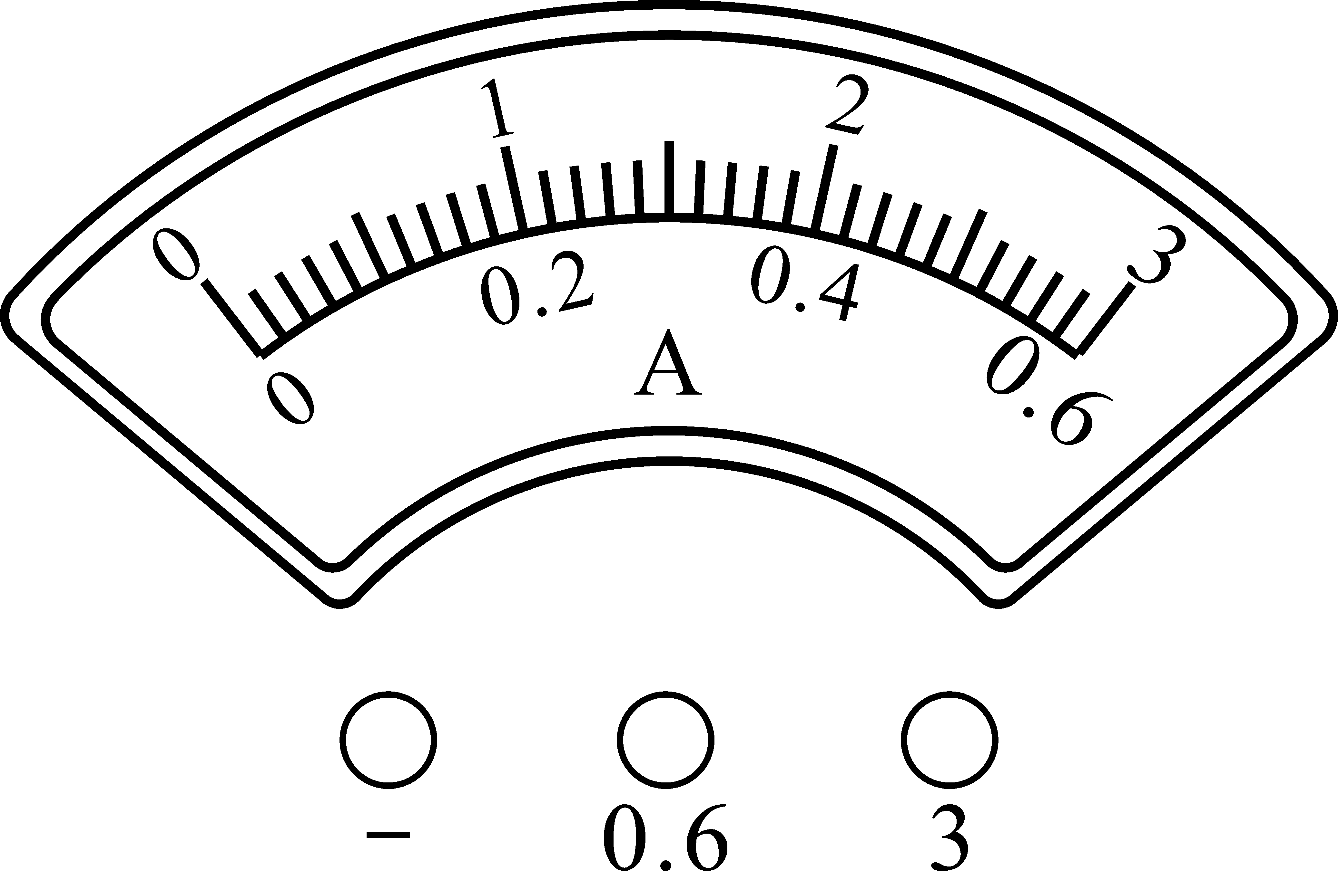
5倍
3.电流表的外部结构：
量程 | 0∽0.6A
每一大格 | 0.2A
每一小格 | 0.02A
量程 | 0∽3A
每一大格 | 1A
每一小格 | 0.1A

Slide 14
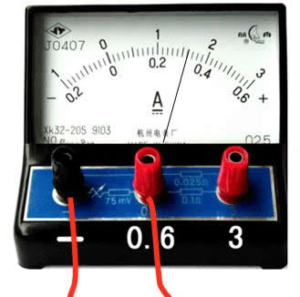
4.电流表的读数
（1）首先，观察电流表所选用的接线柱，确认所使用的量程。
（2）其次，确认分度值。
（3）读数时，视线应与表盘垂直。
（4）最后读出电流值，带单位。

Slide 15
4.电流表的读数

Slide 16
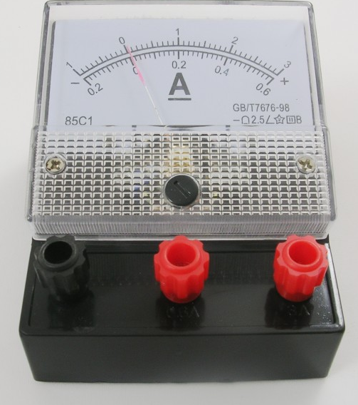
5.电流表的使用：
1.使用前要调零
2.电流“正入负出”
3.电流表必须串联接入电路，电流表不允许不经过用电器直接接在电源两端
4.选择合适量程，被测电流大小不能超过电流表的量程。（可采用“试触”的方法选择合适的量程）
注：电流表电阻很小，可当作导线。
旋转调零旋钮

Slide 17
6.电流表的常见故障：
1、电流表指针左偏：
电流表正负接线柱接反。
2、电流表指针偏到最右端：
电流表量程选小了。
3、电流表指针右偏很小：
电流表量程选大了，为了测量准确应换用小量程。
4、电流表读数相差5倍：
错将小量程电流读成大量程。

Slide 18
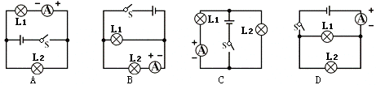
练一练
1.用电流表测量通过灯L₁的电流，下图所示的电路中正确的是（ ）
C

Slide 19
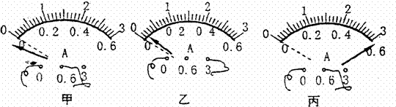
练一练
2.甲、乙、丙三位同学在做“用电流表测电流”的实验中，闭合开关前，电流表指针均指在零刻度处，当闭合开关试触时，发现电流表指针摆动分别出现了如图甲、乙、丙所示的三种情况。请在下面的横线上写出他们在使用电流表时存在问题： 甲同学： ；乙同学： ； 丙同学： 。
正负接线柱接反了
选择的量程太大了
选择的量程太小了

Slide 20
三、探究串联电路中电流的关系
电流表接在这个电路的不同位置，两次电流表的示数有什么关系？
①
S
②
S
A
A
L
L

Slide 21
三、探究串联电路中电流的关系
L₁
L₂
猜想：
流过A、B、C各点的电流大小可能存在什么关系？
A
B
C
S

Slide 22
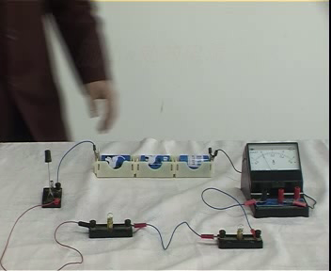
三、探究串联电路中电流的关系
次数 | A点电流I_{A}/A | B点电流I_{B}/A | C点电流I_{C}/A
1
2
3
结论：
串联电路中的电流处处相等。

Slide 23
四、探究并联电路中电流的关系
L₁
A
猜想：
流过A、B、C各点的电流大小可能存在什么关系？
L₁
L₂
C
B

Slide 24
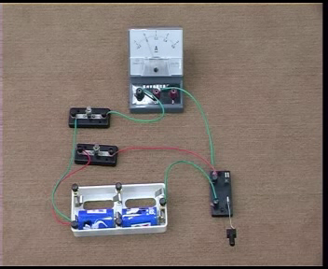
四、探究并联电路中电流的关系
次数 | A点电流I_{A}/A | B点电流I_{B}/A | C点电流I_{C}/A
1
2
3
结论：
并联电路中，干路上的电流等于各条支路的电流之和。

Slide 25
夯实基础
及时巩固
1．串联电路电流的特点
串联电路中各处的电流相等．即：I＝I₁＝I₂＝…＝I_{n}.
2．并联电路电流的特点
并联电路干路中的电流等于各支路的电流之和．
即：I＝I₁＋I₂＋…＋I_{n}.
3．在探究串、并联电路的电流规律的实验中的注意事项
(1)连接电路时，开关应断开．
(2)电流表应串联在被测电路中．

Slide 26
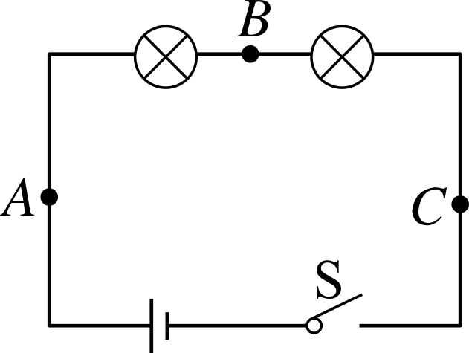
4．在“探究串联电路中各处电流的关系”实验中，某同学用电流表分别测出A、B、C三处的电流大小，如图所示．为了进一步探究A、B、C三处的电流大小关系，他下一步的操作应该是____________________________，这样做的目的是__________________.
换用不同规格灯泡多次测量
得出普遍性结论
换用不同规格灯泡多次测量
得出普遍性结论

Slide 27
小结：
1.电流 I （1）自由电荷的定向移动形成电流。
（2）电流的方向：正电荷定向移动的方向为电流的方向。
（3）电流的单位：国际单位：安培，符号A。
常用单位：毫安mA，微安μA。
（4）常见的电流值
2.电流的测量：电流表
（1）会选；（2）会接——串联；（3）会读。
3.串、并联电路中电流的关系
A

Slide 28
课堂练习
1.电灯L₁和L₂并联接入电路，通过它们的电流分别为I₁和I₂，干路中的电流为I，则（ ）
A．I₁ > I B．I₂ > I
C．I₁ + I₂ > I D．I = I₁ + I₂
D

Slide 29
课堂练习
2.在下图所示的几种电路中，电流表只测L₂电流的是（ ）
B
L₁
L₁
A
L₂
A
L₁
L₂
A
L₁
L₂
L₂
A
A
B
C
D

Slide 30
课堂练习
3.如图所示，当开关S闭合时，将发生的现象是 （ ）
A．灯可能被烧坏
B．电流表可能被烧坏
C．灯和电流表都可能被烧坏
D．不发生任何事故
B
A
S

Slide 31
练一练
4.将下列元件按要求连接起来，并画出电路图。
要求：
1)L₁和L₂并联
2)开关S控制整个电路
3)电流表A₁测干路电流
4)电流表A₂测灯L₂的电流
＋
－
S
A₁
－
＋
L₁
A₂
－
＋
L₂

Slide 32
练一练
I₁＝I₂＝I₃
I₁＝I₂＋I₃

